Slide 1
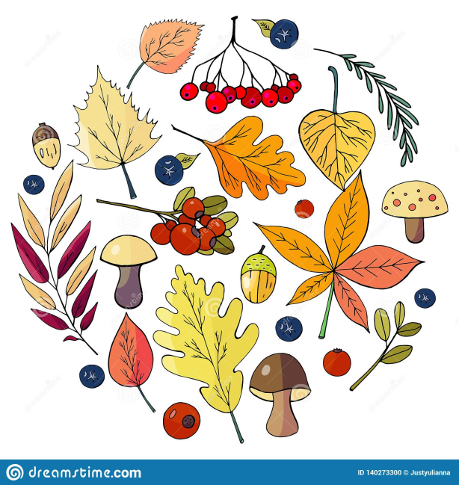
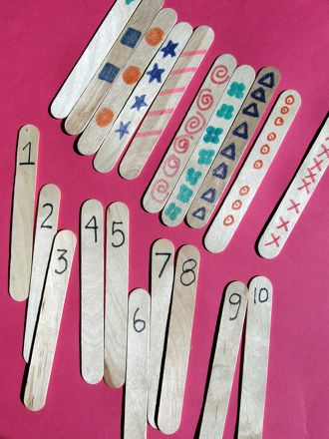
SCOPRIAMO ...
Istituto Comprensivo 3 Ponte- Siciliano
CLASSI PRIME GRUPPI A-B-C PLESSO GIANNI RODARI
DOCENTI:
DE SIMOne Assunta -Spisso Filomena -Balsamo Maddalena-D'avanzo tiziAna-
napolitano mena
Pomigliano d'Arco a.s. 2020/2021
Ambito dISCIPLINARE -attivita' inclusiva

Slide 2
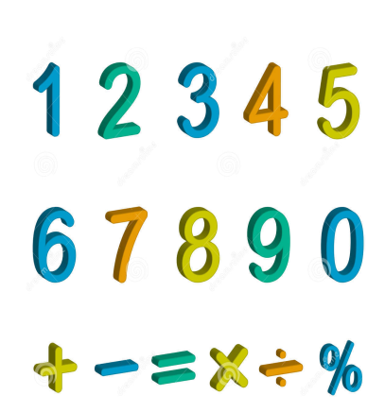
1,2,3 partenza via... la MATEMATICA ci insegna a conoscere i NUMERI e le QUANTITA'
OTTOBRE 2020
CarI BAMBINI ,
ci mancate molto,
VI VOGLIAMO TANTO BENE
“TUTTO andrà BENE”
insieme ce la faremo e presto ci vedremo tutti insieme a scuola!

Slide 3
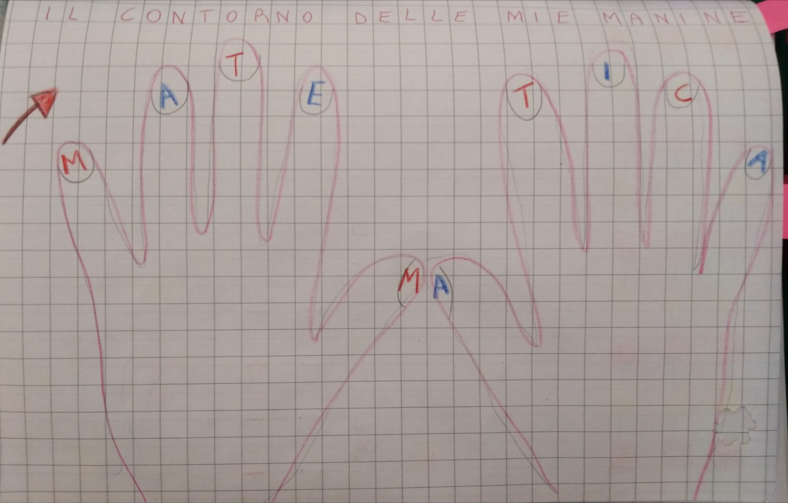
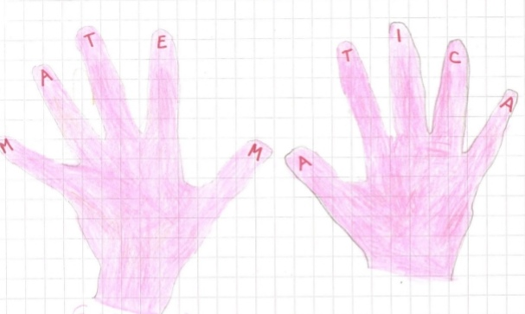
Oggi giocheremo con le nostre mani! Ricalca il contorno delle tue manine aperte,una accanto all'altra,ecco nota come le mani e le dita sono il nostro primissimo e indispensabile strumento per iniziare a MATEMATICA.
Inoltre ,siccome la parola MATEMATICA è proprio formata da 10 lettere,
scrivi una lettera
(con l'aiuto della mamma e osservando l'immagine condivisa)
su ogni polpastrello e contiamo insieme fino a dieci alzando una alla volta le dita.

Slide 4
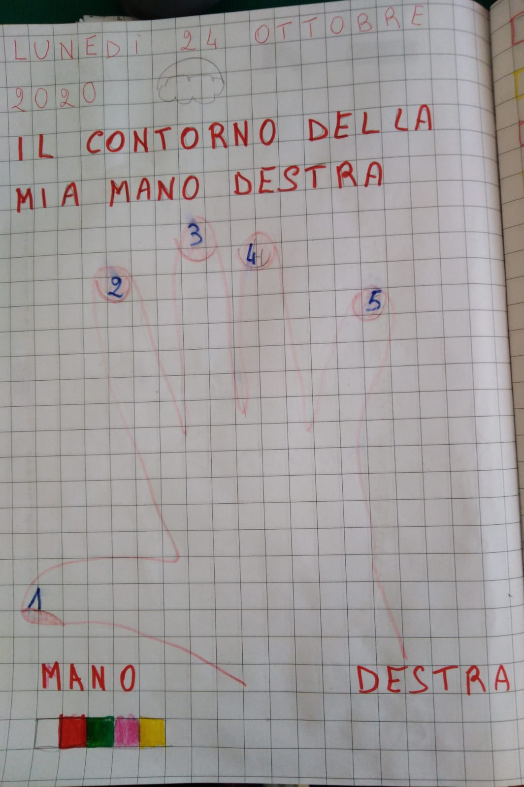
SEI stato BRAVISSIMO! Adesso su un altro foglio del tuo quadernone,con l'aiuto della mamma ,disegna il contorno della tua mano destra
Contiamo insieme :1,2,3,4,5.
5 dita in ogni mano
Scrivi su ogni dito un numero.
Disegna un quadratino per ogni dito
TANTI-QUANTI

Slide 5
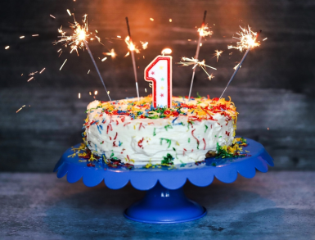
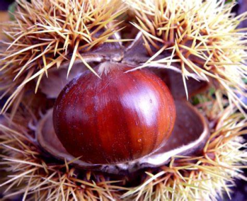
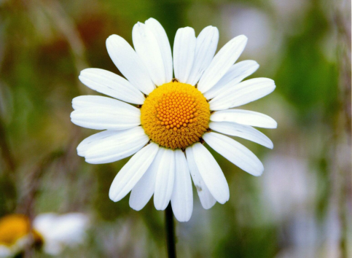
Ascolta la filastrocca ,illustrala sul tuo quadernone e completa la pagina. IL NUMERO 1

Slide 6
Completa sul libro dei numeri

Slide 7
Ascolta la filastrocca ,illustrala sul tuo quadernone e completa la pagina IL NUMERO 2

Slide 8
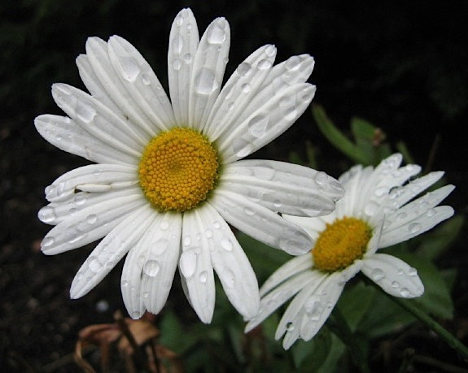
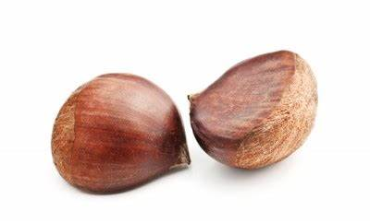
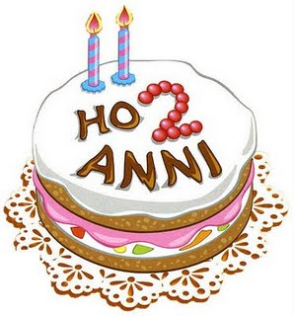
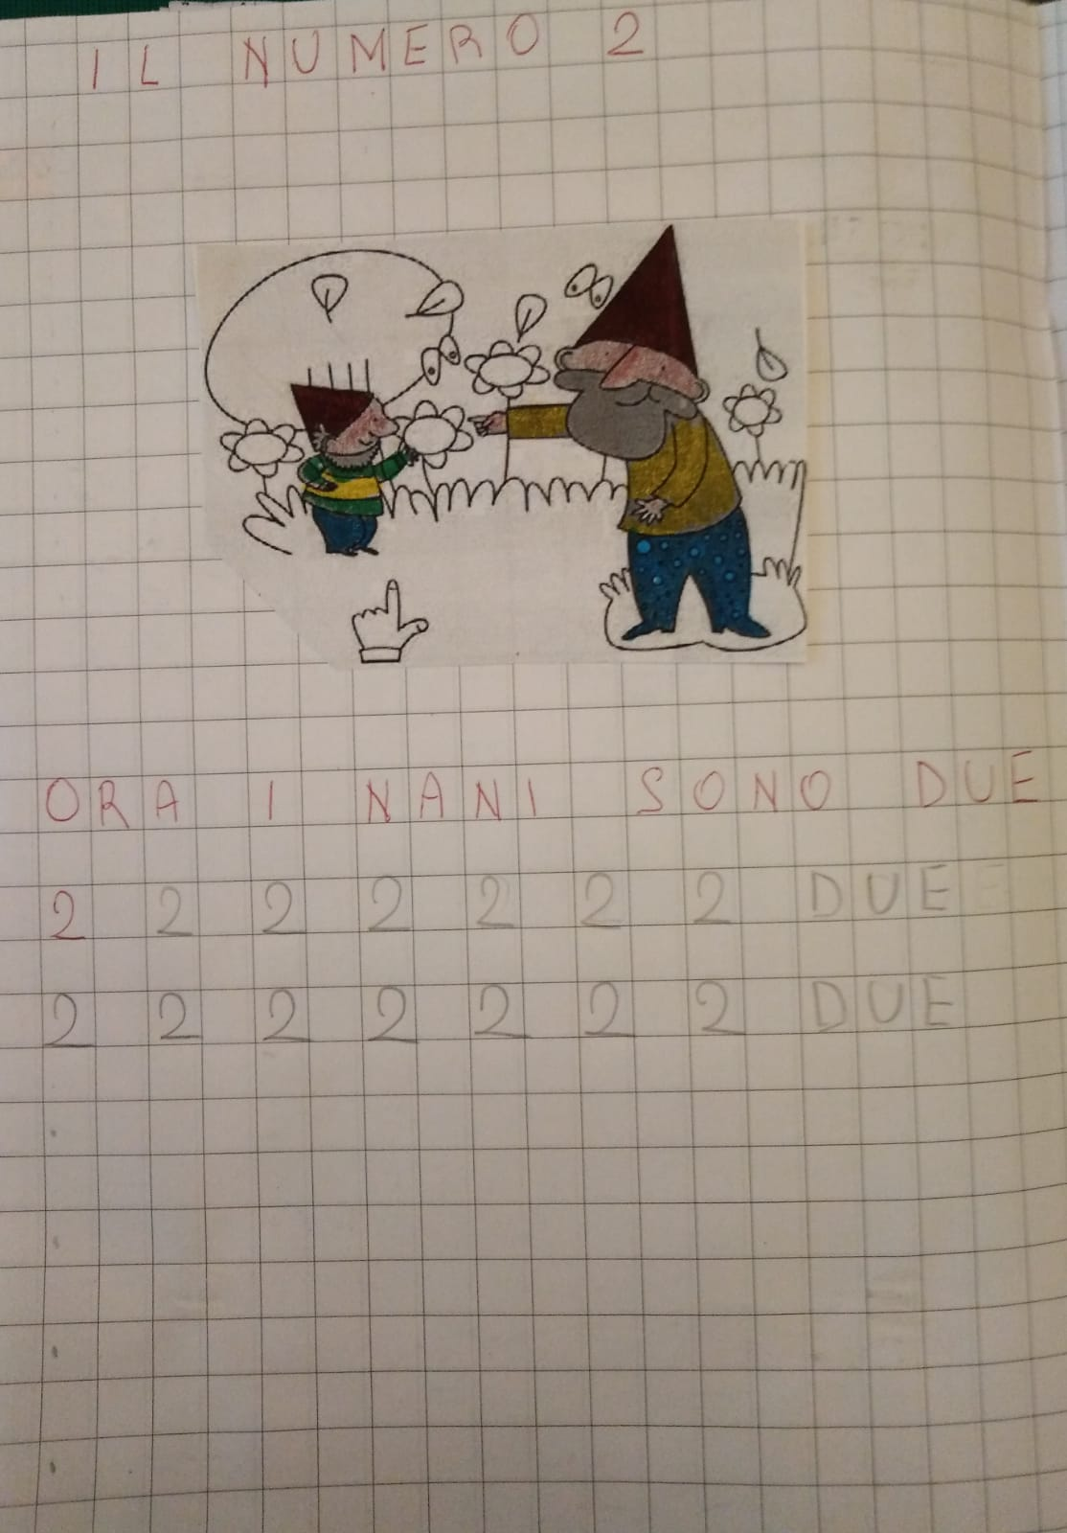

Slide 9
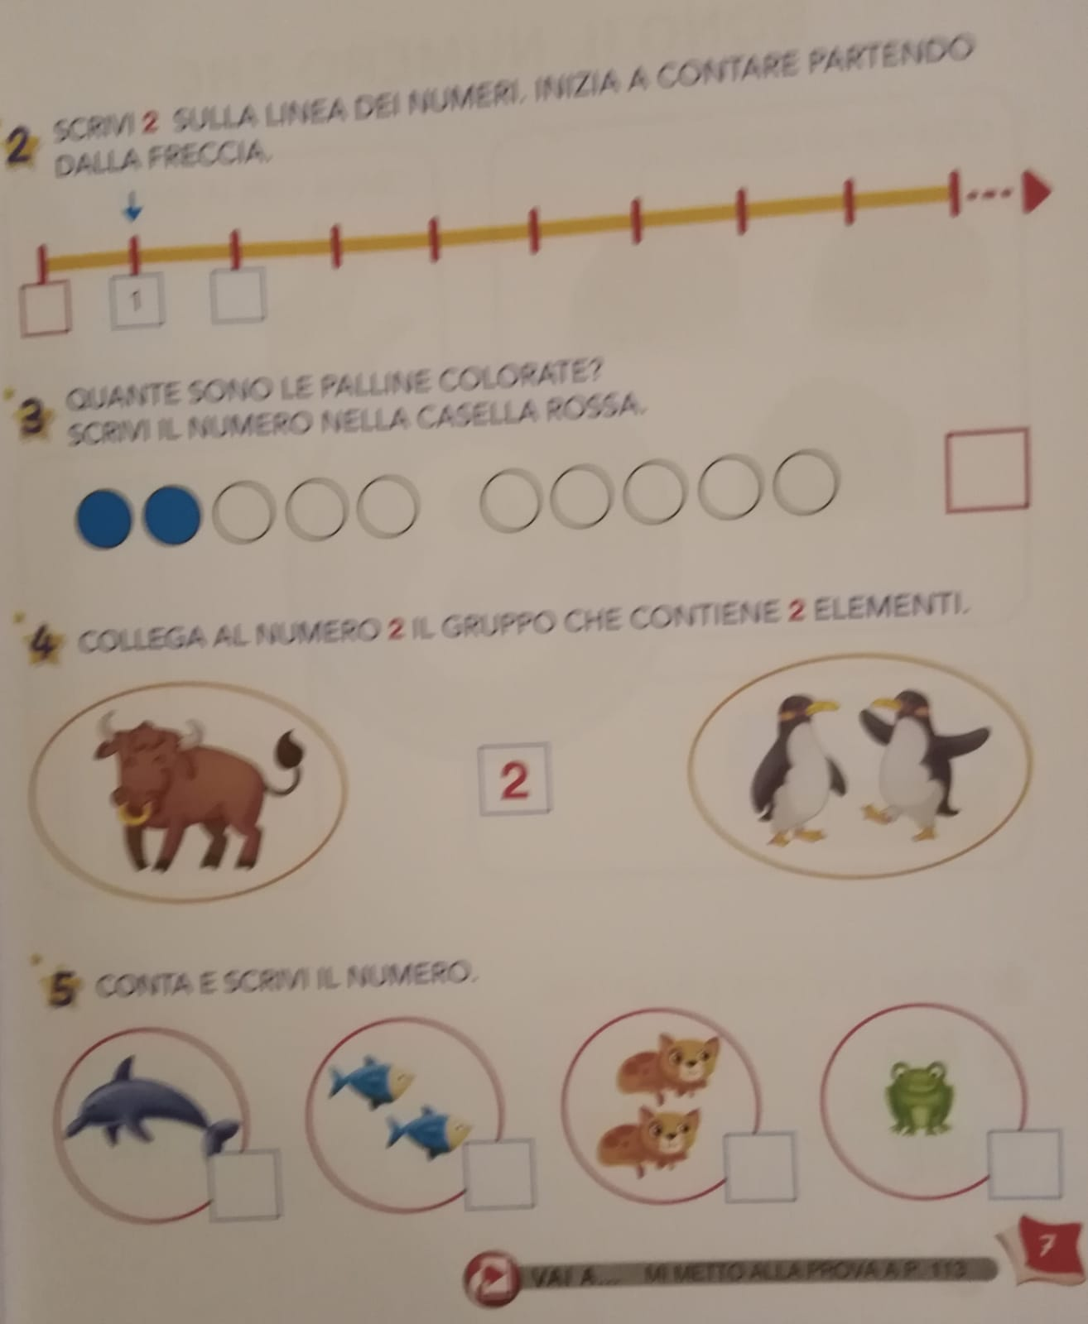
Completa sul libro dei numeri

Slide 10
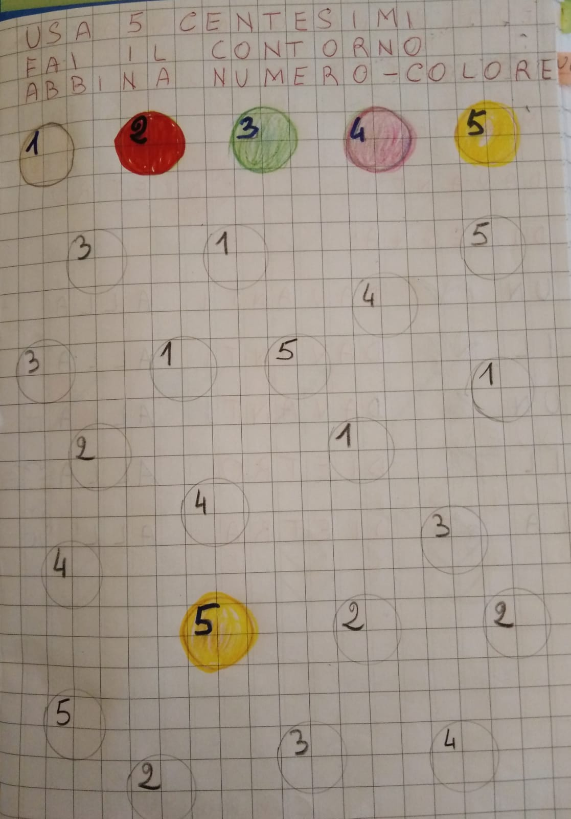
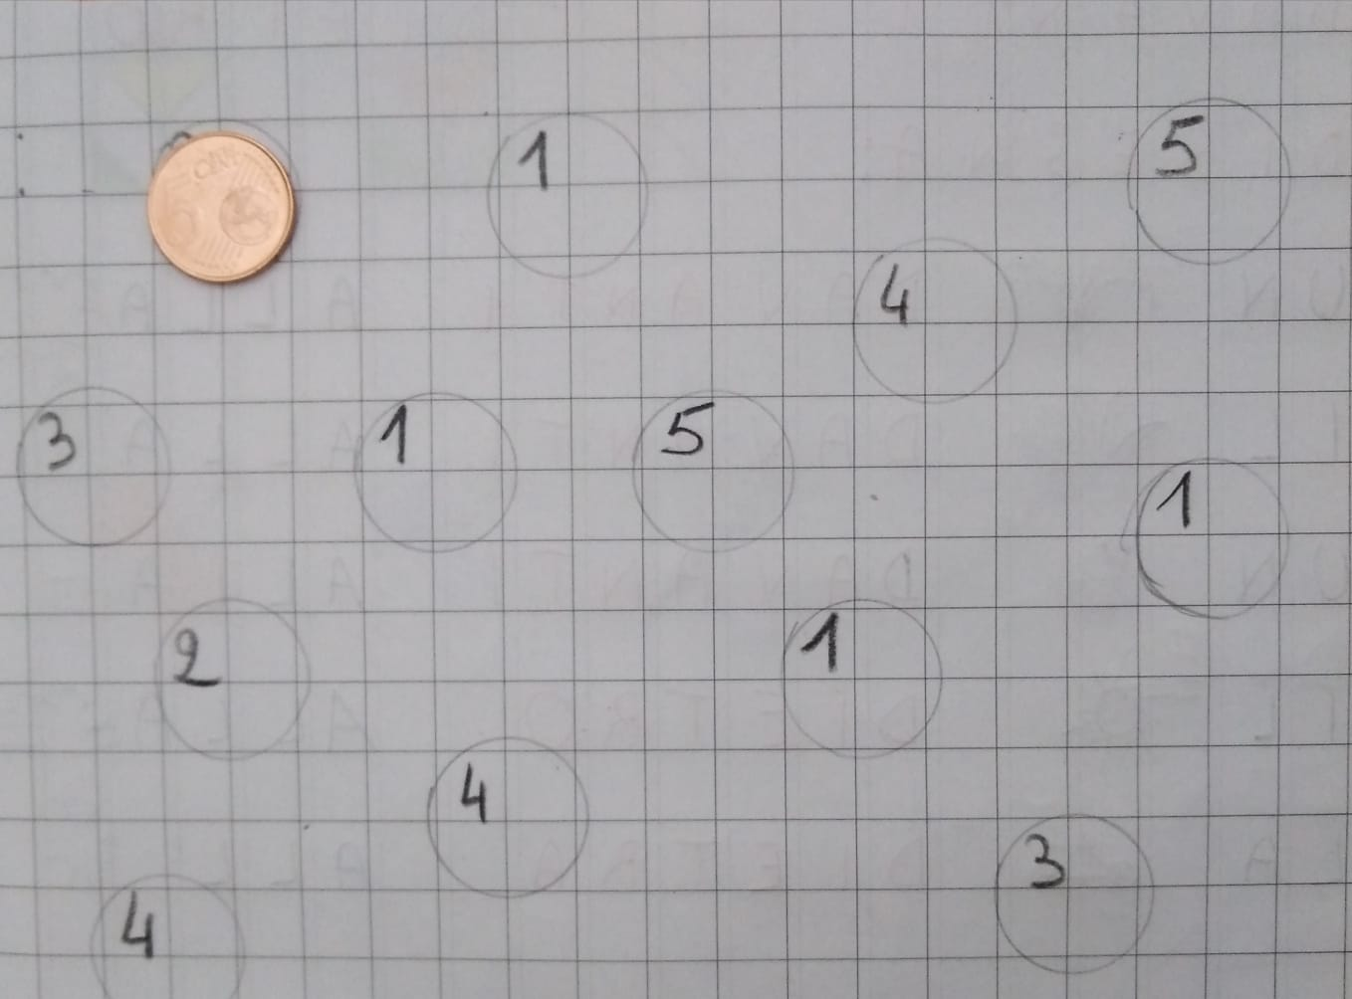
Giochiamo con i numeri 1,2,3,4,5

Slide 11
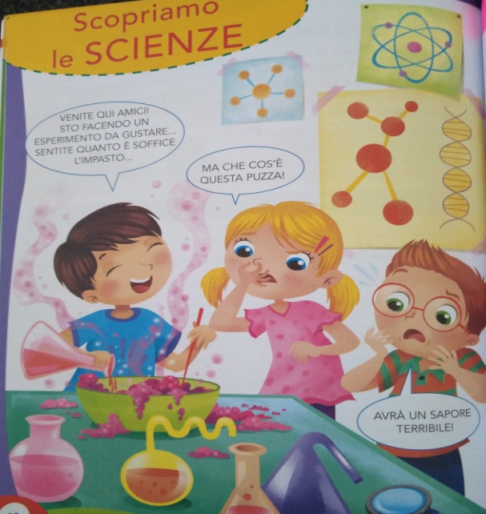
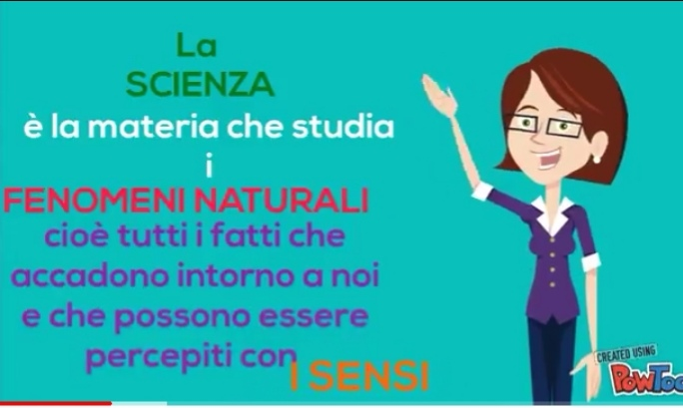
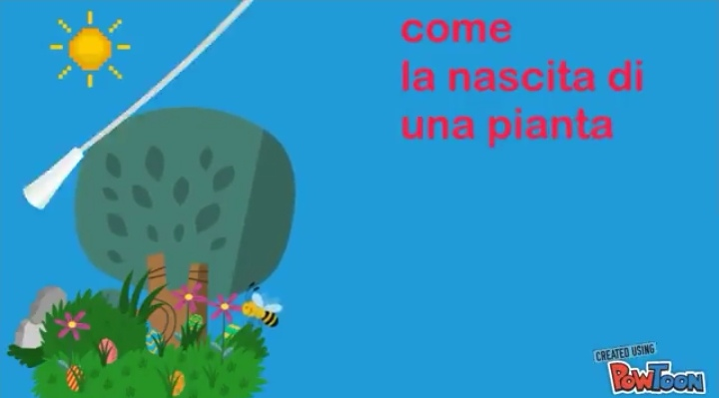
SCOPRIAMO LE SCIENZE con i 5 SENSI La scienza e lo scienziato

Slide 13
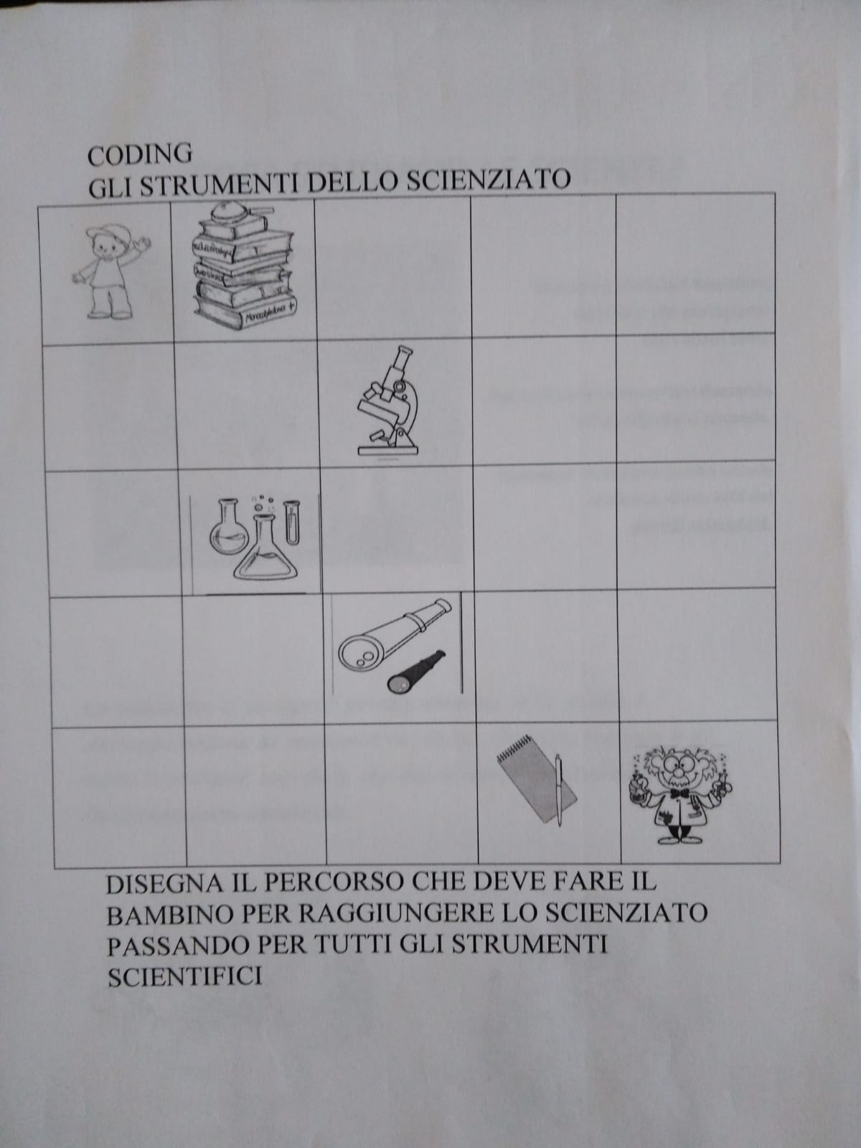
Tecnologia CODING GLI STRUMENTI DELLO SCIENZIATO Traccia il percorso...
Ascolta , mima e illustra la filastrocca”GIROTONDO” Divertiti e rilassati a fare la cornicetta.

Slide 14
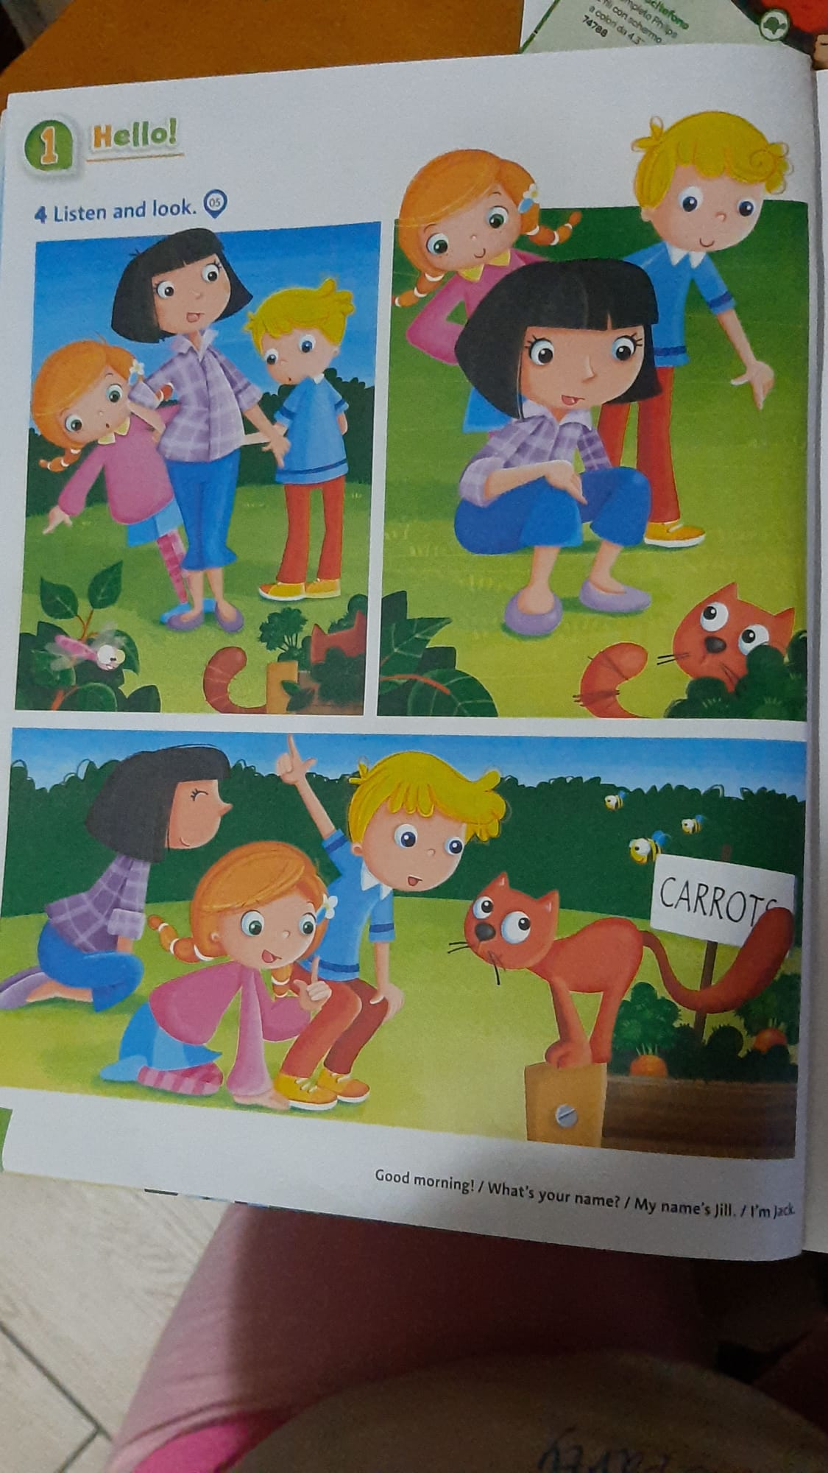

Slide 15
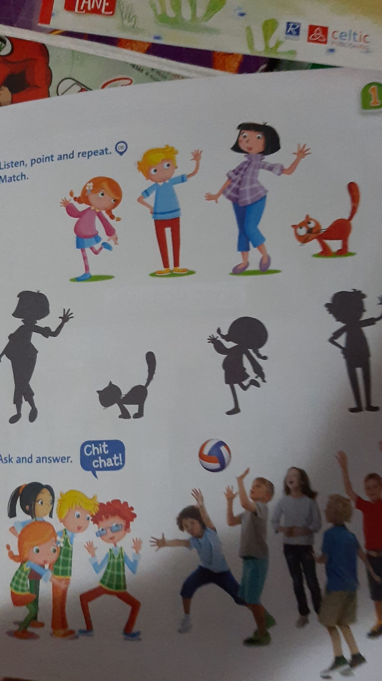

Slide 16
BUON LAVORO ”ANDRA'TUTTO BENE” UN FORTISSIMO ABBRACCIO
DALLE TUE MAESTRE CIAO A PRESTO!

